Slide 1
大家

Slide 3

学军
学军出品 必属精品

Slide 4
功能介绍

Slide 5
每当夜幕降临时，学生们怀着对美好明天期待进入梦乡。
但是他们的身边并不安全。
在不到二十平米的空间内
宿管的超时延熄提醒已经说倦
仍然有卷怪在灯光下继续内卷
仍然有同学在黑暗中低语
渴望美好睡眠的同学要经受强光与噪音的折磨
这会大大降低学生的睡眠质量

Slide 6
美好睡眠一去不复返
举报
一键举报，揪出违规同学，守护夜间安逸睡眠
贴心Tips：进入网站，点击“确定”按钮，享受每一次安睡

Slide 7
让卷怪和低语怪们为之动容！！！
颤抖吧！在学军寝室管理系统面前恐惧吧！

Slide 8
但是卷怪和低语怪们真的会止步于此？
这世上只有零与无数之间的博弈

Slide 9
这是一个巨大的挑战！

Slide 10
黑名单
记录每一个记录信息，储存到数据库中
数据库中的信息包含被举报用户名
被举报时间
被举报次数
为部分班级的量化考核积分制度提供技术支持

Slide 11
可以一键生成图表
直观体现被举报对象的恶劣程度
贴心Tips：进入网站，点击“生成黑名单”按钮，便可将卷怪和低语怪们放到网页上

Slide 12
“门怎么有关了，*！”
“怎么没有热水？？”
“空调怎么又坏了！！”
“兄弟们，浴室门坏了，我出不来了！”
…
…

Slide 13
我们总是能在寝室听到类似的声音

Slide 14
求救
一个极具人性化的功能

Slide 15
一键按下求救按钮时
宿管大爷火速赶往现场
“再也不用翻空调机箱了 。”
“终于可以洗个热水澡了！”
“我出来了，嗨嗨嗨！”
…

Slide 16
以上是同学们使用后的声音
贴心Tips：求救按钮
你值得拥有

Slide 17
接下来就是学军寝室管理系统的核心部分

Slide 18
代码
展示

Slide 19
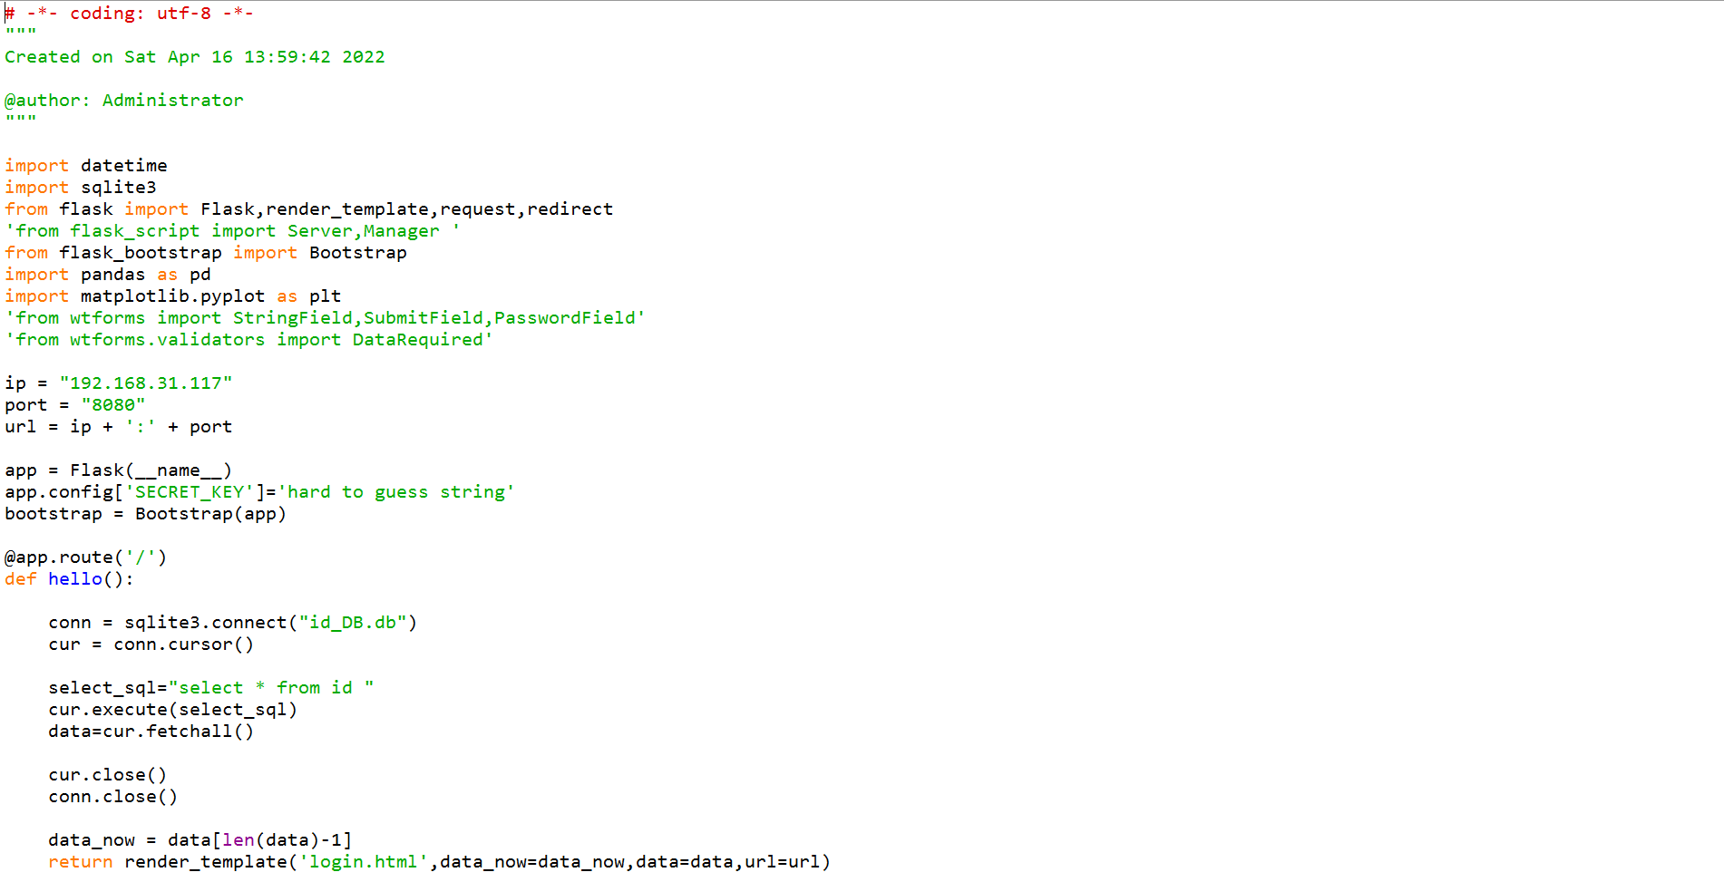
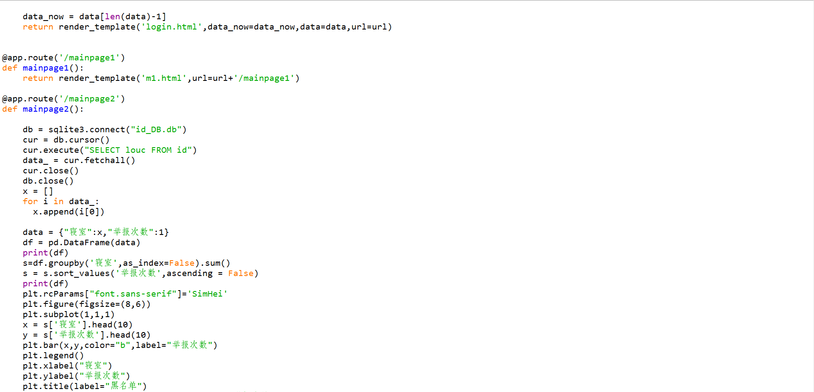

Slide 20
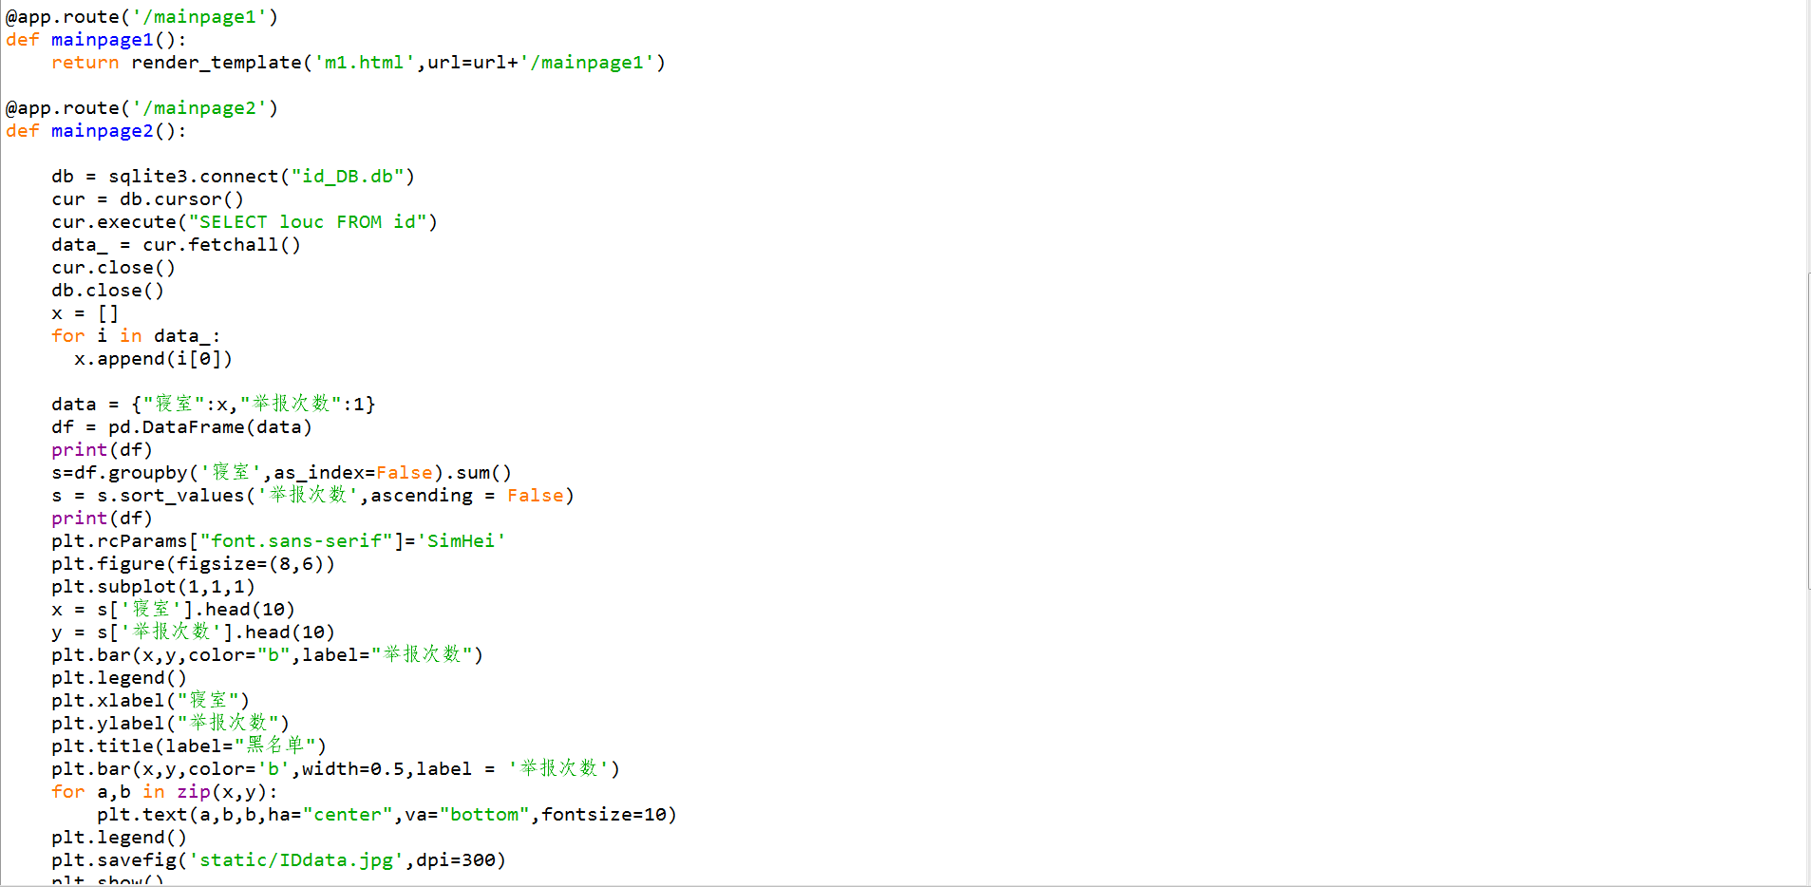
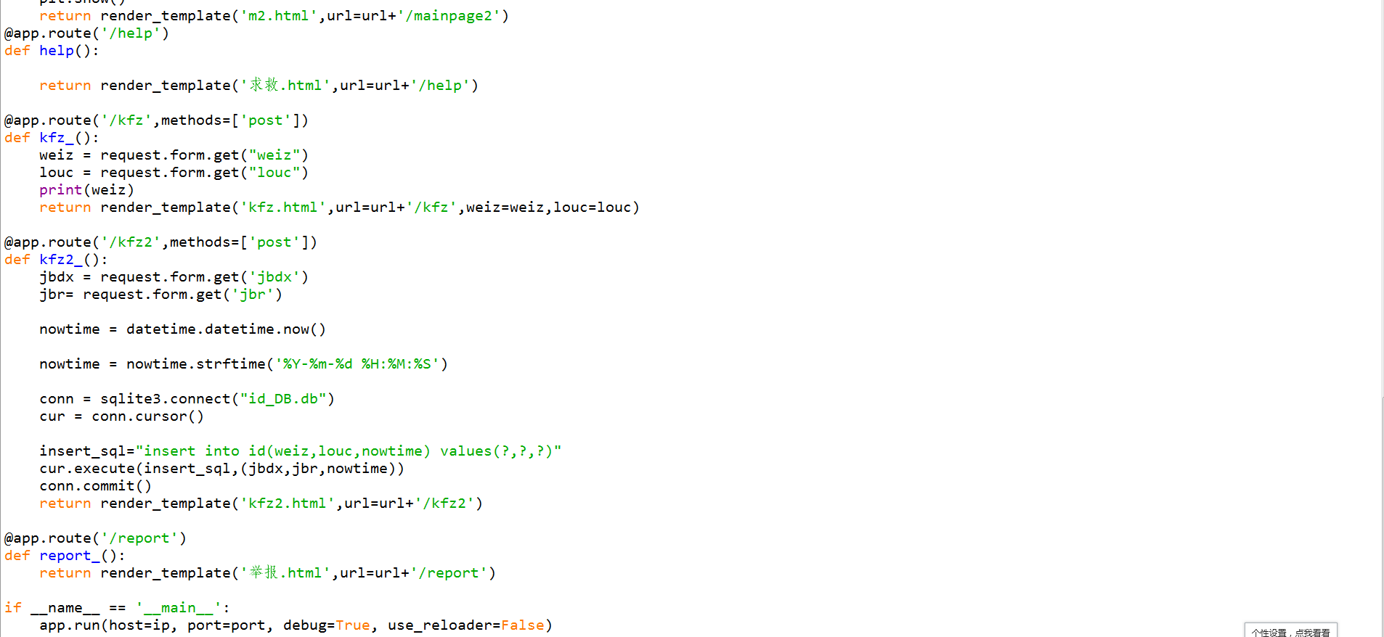

Slide 21
实机
演示

Slide 22
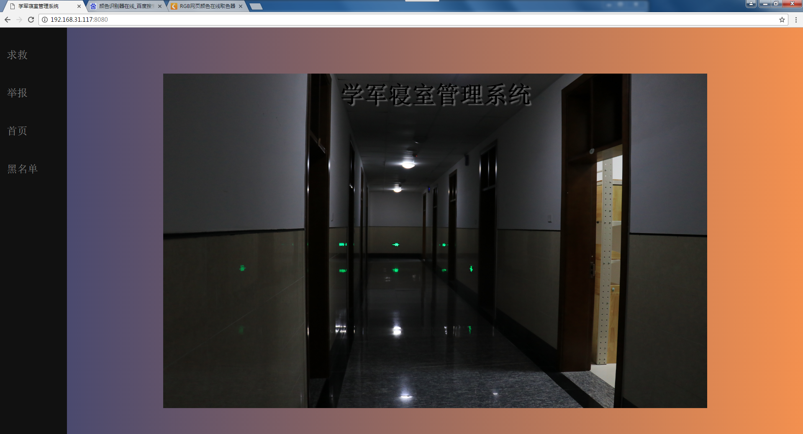

Slide 23
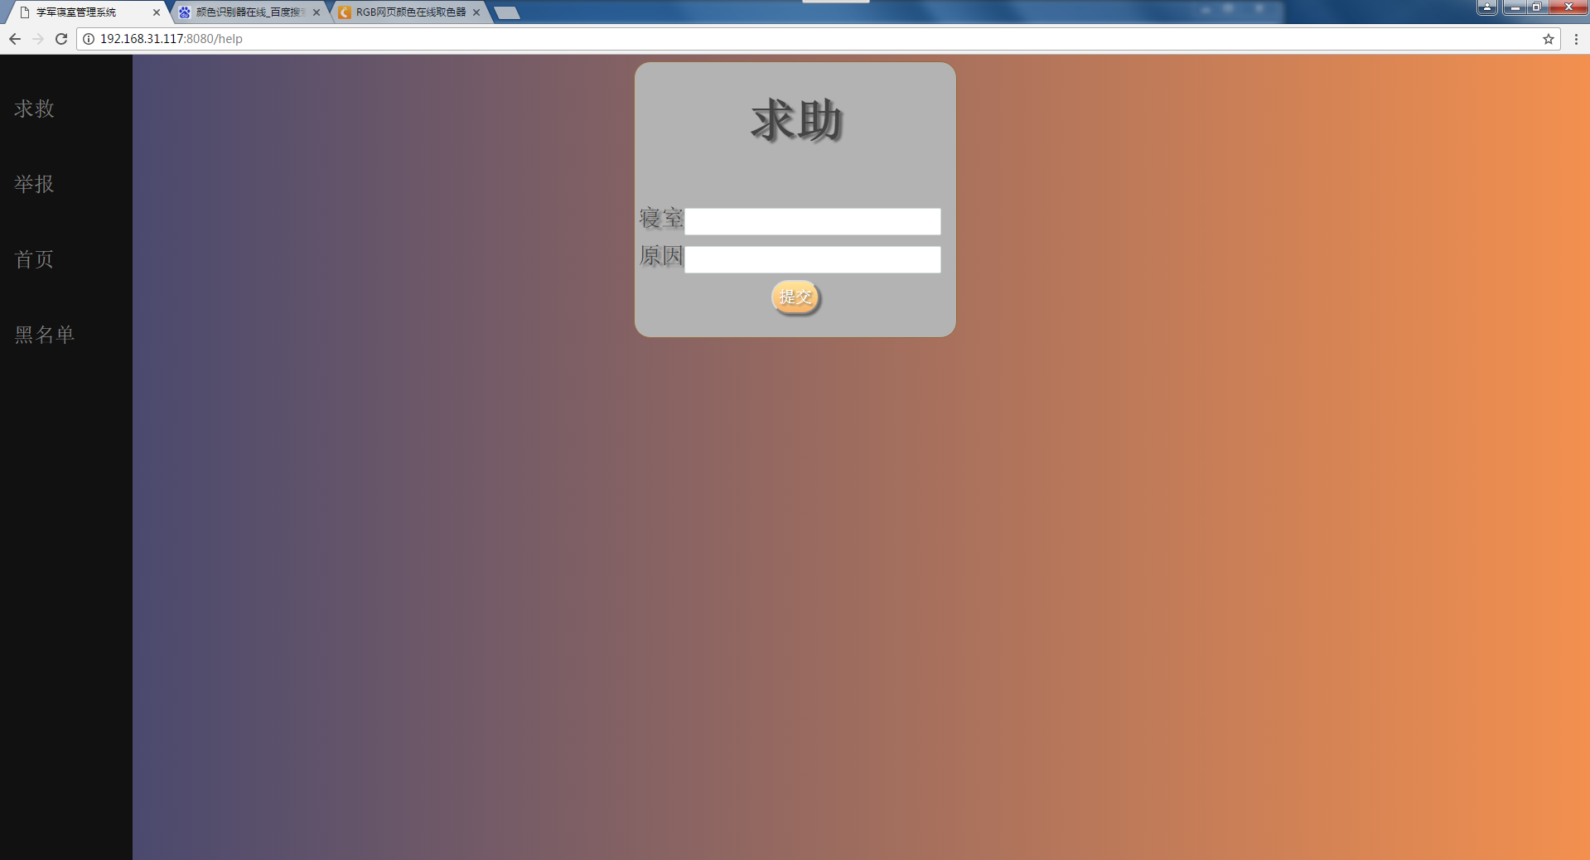

Slide 24
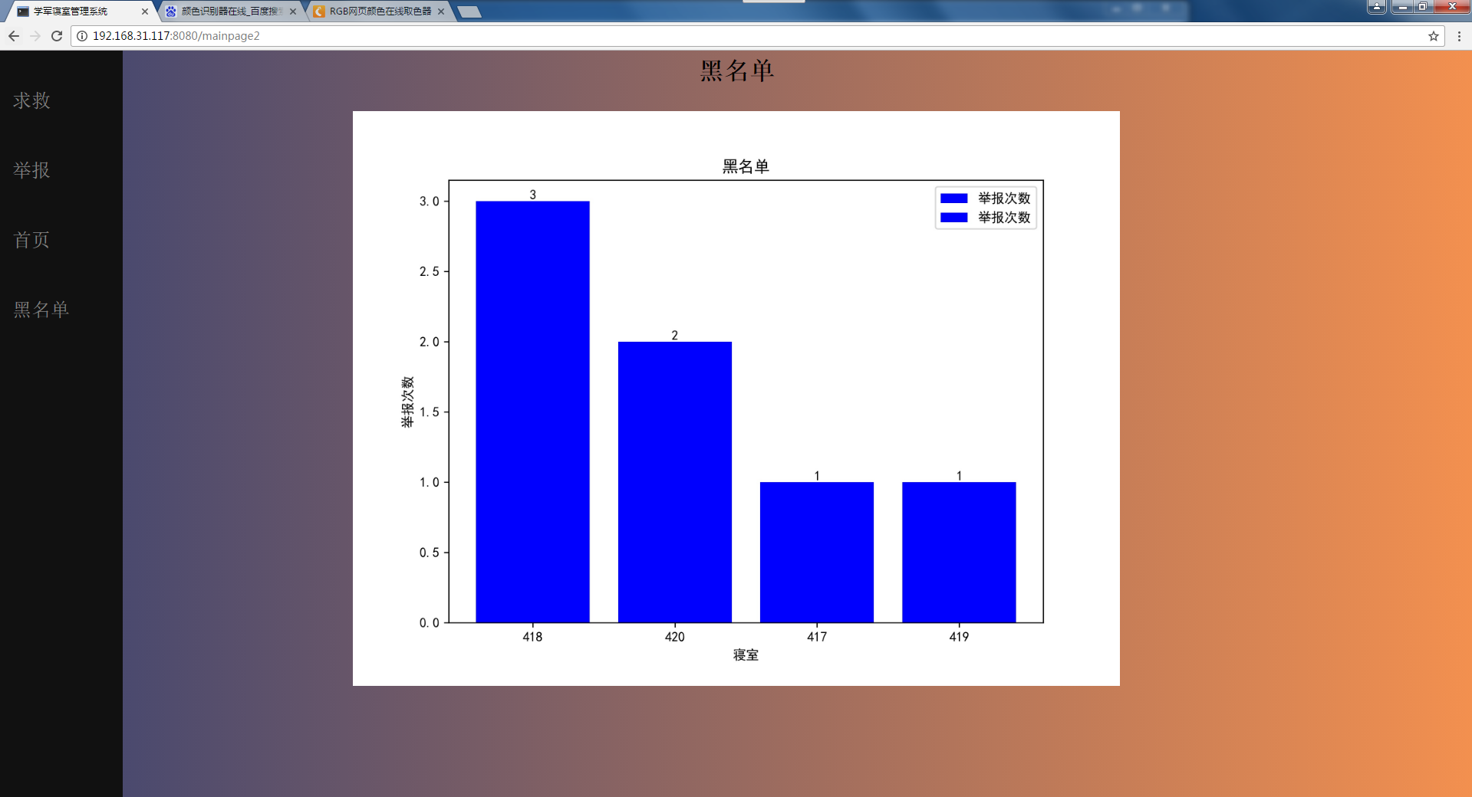

Slide 25
制作组
毛祖一
谢谢大家
黄蒋逸
方赵煜
高洪良

